Slide 1


Juntos somos
todos CEERJ
Área Financeira – Resultados 2019
AGO - 27/09/20

Slide 3

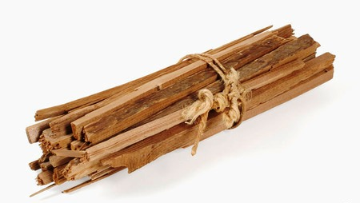
Contribuições feitas nos meses de outubro a dezembro:
instituições espíritas: .......................... R$30,0 mil
companheiros do movimento espírita: R$13,4 mil
polos II, XV e XVI da COMEERJ: ............R$ 2,5 mil
Total: ....................................................R$45,9 mil

Slide 4
Obrigado
Juntos somos
todos CEERJ

